Slide 1
Universidade de Brasília
Execução 2016
CPO: 15.12.2016
CAD: 09.02.2017
CONSUNI: 17.02.2017

Slide 2
Tabela 1- LOA 2016: Dotação e Despesas Liquidadas no ano de 2016
R$ milhões
Nota: 1) O valor empenhado na Fonte 0112 em ODC da Ação 20RK (Funcionamento) contempla R$ 15,8 milhões empenhados no HUB.

Slide 3
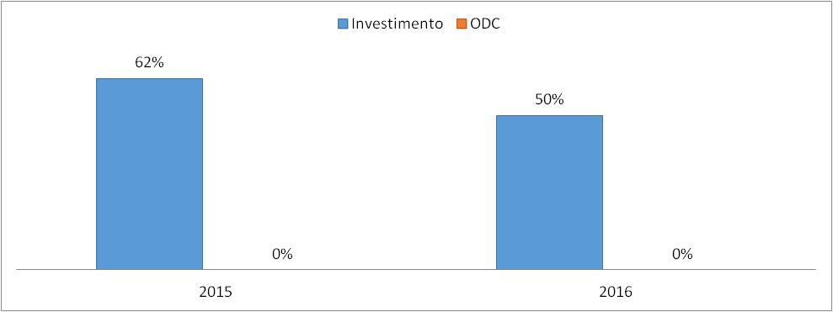
Gráfico 1: Contingenciamento de Limites em relação à Dotação Inicial nos anos de 2015 e 2016 - (Fonte 0112 - Tesouro)

Slide 4
Tabela 2 – LOA 2016: Receita e Destinação dos Custos Indiretos
(Resolução CAD nº 45/2014)

Slide 5
Tabela 3: Receita gerada pela cobrança de custos indiretos por meio de crédito descentralizado à FUB – Ano 2016
(Resolução CAD nº 45/2014)

Slide 6
LOA 2017 Fundação Universidade de Brasília

Slide 7
Tabela 4 - LOA 2017: Orçamento por Fonte de Recursos e Grupo de Despesa R$ milhões
Notes:
Projeção da SOF

Slide 8
Tabela 5 - LOA 2017: Ações Orçamentárias de Pessoal, Benefícios e Encargos – Fonte Tesouro

Slide 9
Gráfico 2 – LOA 2017: Dotação Inicial por Grupo de Despesa
(1.398,9 milhões)
(208,5 milhões)
(54,8 milhões)
Notes:
Dos 13%, apenas 50,74% são do Tesouro (R$105,6 milhões)
Dos 3%, apenas 43,8% são da Fonte 0112 - Tesouro (R$24 milhões)

Slide 10
Tabela 6 - LOA 2017: Dotação das Ações Orçamentárias da FUB por Fonte de Recursos e Grupo de Despesa

Slide 11
Tabela 7 - LOA 2017: Síntese dos Planos Orçamentários em ODC e Investimento – Fonte do Tesouro

Slide 12
Tabela 8 – LOA 2017: Orçamento Programa Interno
R$ Milhões

Slide 13
Tabela 9 - 2017 x 2016: Orçamento por Fonte de Recursos e Grupo de Despesa (ODC e Investimento) R$ milhões
Nota:
GND 3 = ODC (Custeio)
GND 4 = Investimento
Notes:
Representatividade do GND 3 e do GND 4

Slide 14
Gráfico 3 – Comparação do orçamento da FUB em ODC (custeio) nos anos de 2016 e 2017 por Fonte de Recursos
R$ milhões

Slide 15
Gráfico 4 - Comparação do orçamento da FUB em Investimento nos anos de 2016 e 2017 por Fonte de Recursos
R$ milhões
- 92,1%

Slide 16
Tabela 10 - LOA 2017: Proposta de Orçamento pelos Critérios da Matriz, PDI e Atividades Específicas

Slide 18
Gráfico 5: Execução orçamentária pela Matriz de Partição Interna (Anos 2014 e 2016)
R$ milhões
Gráfico 6: Execução orçamentária pelo PDI Acadêmico (Anos 2014 e 2016)
Notes:
Gráfico que mostre a relação do montante alocado nos anos de 2015 e 2016 em relação ao total empenhado nos mesmos anos.

Slide 19
Gráfico 7: Execução orçamentária pelo PDI Administrativo (Anos 2014 e 2016)
R$ milhões
Gráfico 8: Execução orçamentária pelas Atividades Específicas (Anos 2014 e 2016)
R$ milhões

Slide 20
Gráfico 9: Estimativa das despesas de Funcionamento da FUB
Custo mensal estimado: R$ 19,4 milhões
Custo total anual estimado: R$ 232,6 milhões

Slide 21
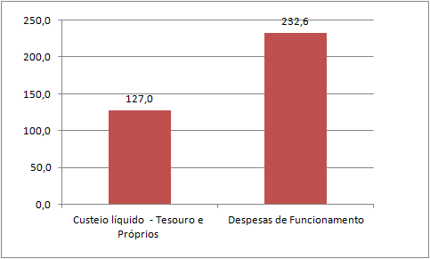
Gráfico 10 - LOA 2017: Disponibilidade Orçamentária x Despesas de Funcionamento da FUB
Memória de cálculo:
Custeio líquido:
Recursos do Tesouro + Próprios - alocação da Matriz, PDI e Ativ. Específicas:
R$ 105,9 milhões + R$ 40 milhões - R$ 18,9 milhões = R$ 127 milhões.
(Estimativa receita patrimonial anual)
2) Estimativa mensal das despesas de funcionamento x meses do ano:
R$19,4 milhões x 12 = R$ 232,6 milhões

Slide 22
Tabela 11: Redução dos contratos da FUB

Slide 23
Tabela 12: Restos a Pagar para o ano de 2017

Slide 24
Orientações:
Até março, a Universidade receberá apenas 1/18 avos para as despesas de custeio;
Busca de recursos junto à SPO/MEC;
Negociação financeiro para gerar receita a partir de janeiro (superávit);
No decorrer do exercício de 2017, poderá ser realizado ajuste/ remanejamento de orçamento para o grupo de ODC (custeio), caso haja programação institucional.

